Slide 1
আই সি টি ক্লাসে সবাইকে স্বাগতম

Slide 2
পরিচিতি
মোঃ হারুনর রশীদ
ট্রেড ইন্সট্রাক্টর (কম্পিউটার ও তথ্য প্রযুক্তি )
সৈয়দ আজিজ হাবিব উচ্চ বিদ্যালয়,
বাংলাবাজার , নবীগঞ্জ , হবিগঞ্জ ।
মোবাইলঃ ০১871117308
বিষয়-কম্পিউটার ও তথ্য প্রযুক্তি - ২
শ্রেণিঃ দশম ( ভোকেশনাল )
দ্বিতীয় পত্র অধ্যায়-১২
পাঠ শিরোনামঃ আউটসোর্সিং
সময়ঃ ৫০মি

Slide 3
নিচের চিত্রটিতে আমরা কী দেখতে পাচ্ছি ?
ইন্টারনেট থেকে উপার্জিত অর্থকে অনলাইন ইনকাম বলা যেতে পারে ।
অনলাইন ইনকাম কি ?

Slide 4
নিচের চিত্রটিতে আমরা কী দেখতে পাচ্ছি ?
অনলাইন ইনকামকে ২ ভাগে ভাগ করবো - আউটসোর্সিং এবং ফ্রিল্যান্সিং
অনলাইন ইনকাম কত প্রকার ও কি কি ?

Slide 5
নিচের চিত্রটিতে আমরা কী দেখতে পাচ্ছি ?
অনলাইনে কাজ শিখা, ইউটোব দেখে, ভিডিও ডিক্স কিনে ইত্যাদি
আউটসোর্সিং এর কাজ শেখার উপায় কি কি ?

Slide 6
নিচের চিত্রটিতে আমরা কী দেখতে পাচ্ছি ?
মুক্তপেশায় নিয়োজিত কোনো ব্যাক্তির দ্বাড়া কোনো কাজ করিয়ে নেয়াকে বলা হয় আউটসোর্সিং।
আউটসোর্সিং কি

Slide 7
নিচের চিত্রটিতে আমরা কী দেখতে পাচ্ছি ?
ব্লগে পোষ্ট কার, ইউটিউব মার্কেটিং, এসইও অপ্টিমাইজেশন ইত্যাদি।
আপনি নতুন হলে কি কাজ শিখবেন ?

Slide 8
আজকের পাঠের বিষয়
আউটসোর্সিং

Slide 9
শিখনফল
এই পাঠ শেষে শিক্ষার্থীরা---
আউটসোর্সিং কী তা ব্যক্ত কনতে পারব।
আউটসোর্সিং এর সুবিধা ও অসুবিধা ব্যক্ত করতে পারব।
আউটসোর্সিং এ কাজ করার নিয়মাবলি ও যোগ্যতা ব্যক্ত করতে পারব।
আউটসোর্সিং এর মার্কেট প্লেস এর তালিকা তৈরি করতে পারবে।

Slide 10
আউটসোর্সিং কি
আউটসোর্সিং বিশ্বব্যাপি কর্মসংস্থানের বাজার উন্মুক্ত করেছে তথ্য ও যোগাযোগ প্রযুক্তি । ইন্টারনেটের মাধ্যমে এক দেশে বসেই অন্য দেশের কোন কাজ করা যায়। পৃথিবীর বিভিন্ন উন্নত দেশ তাদের অনলাইন নির্ভর কাজগুলি অন্যান্য দেশের লোকজন দিয়ে করিয়ে নিচ্ছে। এই ধরনের কাজকে বলা হয় আউটসোর্সিং ।
অনলাইন মার্কেটপ্লেসে হাজার হাজার কাজ থেকে নিজের যোগ্যতা অনুযায়ী নির্দিষ্ট কোনো কাজ খুঁজে নেওয়া ও সেটি সম্পাদন করার পর বায়ারের কাছ থেকে তার প্রেমেন্ট গ্রহণ করার মাধ্যমে যে উম্মুক্ত পেশা বা ফ্রিল্যান্সিং কাজের সৃষ্টি হয়েছে সেটিকে আউটসোর্সিং বলে ।
আউটসোর্সিং কথাটির অর্থ ব্যাপক। ... কাজের বিনিময়ে আমেরিকান ব্যাক্তিটি আপনাকে কিছু অর্থ পরিশোধ করবে যেটিকে আউটসোর্স ইনকাম বলে অর্থাৎ আপনার মেইন ইনকাম সোর্সের বাইরে আরেকটি ইনকাম। আউটসোর্স ইনকামের পদ্ধতিটাকেই সাধারণত আউটসোর্সিং বলে ।

Slide 11
আউটসোর্সিং কত প্রকার ও কি কি
সাধারনত আউটসোর্সিংকে বিভক্ত করলে, বেশ কয়েকটি অংশে ভাগ করা সম্ভব। তবে আমার দৃষ্টিকোন থেকে আউটসোর্সিং কে ৪ (চার) টি ভাগে ভাগ করা যায়। যেমন ,
প্রফেশনাল আউটসোর্সিং
আইটি আউটসোর্সিং
ম্যানুফ্যাকচারিং আউটসোর্সিং এবং
প্রজেক্ট আউটসোর্সিং

Slide 12
আউটসোর্সিং এ কি কি কাজ করতে হয়
আউটসোর্সিং এ ভিন্ন ভিন্ন ক্যাটারগরির কাজ করা হয়ে থাকে। তবে জনপ্রিয়তার দিক থেকে উল্লেখযোগ্য
কিছু কাজ হলো ,
Web Content Writing Virtual Assistance Link Building Web Development Graphic Design Online Marketing
এগুলো ছাড়াও আউটসোর্সিং এ আরও বেশ কিছু কাজ করা হয়ে থাকে। যেমন ,
SEO ২. Logo Design ৩. App Development
৪. Video editing ৫. Photo Shoot ইত্যাদি

Slide 13
আউটসোসিং এর কাজ করার যোগ্যতা
ফ্রিল্যান্সিংয়ে আগ্রহ ব্যক্তি যে ধরনের কাজ করতে ইচ্ছুক তাকে সেইধরনের কাজে পারদর্শী হতে হবে।
কাজের ক্ষেত্রে যোগ্যতার মাধ্যম যেহেতু ইংরেজি সেহেতু ফ্রিল্যান্সারগণকে মোটামুটি মানের ইংরেজি জানা থাকতে হবে।
যে মার্কেট প্লেসে কাজের জন্য বিড করাহবে সেখানে ফ্রিল্যান্সার প্রোফাইলটি সদৃদ্ধ ও ভালো ভাবে সাজানোর চেষ্টা করতে হবে।
নিজেকে বায়ারের সামনে ভালো ভাবে তুলে ধরতে একজন ফ্রিল্যান্সারকে উন্নত কম্যুনিকেশন স্কিল দেখাতে হবে।
বায়ারকে ঠকানোর মানসিকতা পরিহার করতে হবে।

Slide 14
কেন আউটসোর্সিং করা হয়
দেখুন ফ্রিল্যান্সিং সেক্টর ২ (দুই) টি অংশে বিভক্ত। একটি হলো বায়ার, যারা মার্কেটপ্লেসে বিভিন্ন জব পাবলিশ করে।
আরেকটি অংশ হলো, ফ্রিল্যান্সার, যারা মার্কেটপ্লেসে অর্থের বিনিময়ে কাজ করে থাকে।
সেদিক থেকে বিবেচনা করলে, যদি আপনি আউটসোর্সিং করেন। তাহলে অনলাইন মার্কেটপ্লেসে আপনিও একজন Buyer হিসেবে ভূমিকা রাখবেন।
আউটসোর্সিং কিভাবে শিখবো
“শিক্ষার কোনো শেষ নেই”। এ বিষয়ে আমারও কোনো দ্বিমত নেই। তবে যদি আপনি আউটসোর্সিং পূর্নাঙ্গভাবে শিখতে চান ।
যদি আপনার অনলাইন সম্পর্কে একেবারে জিরো নলেজ থাকে। তাহলে আপনি সম্পূর্ণ বিনামূল্যে ২ টি উপায়ে আউটসোর্সিং শিখতে পারবেন।
আউটসোর্সিং শেখার সবচেয়ে উপযুক্ত মাধ্যম হলো,
ইউটিউবের মাধ্যমে
ব্লগের মাধ্যমে

Slide 15
একক কাজ
1. আউটসোর্সিং কী ?

Slide 16
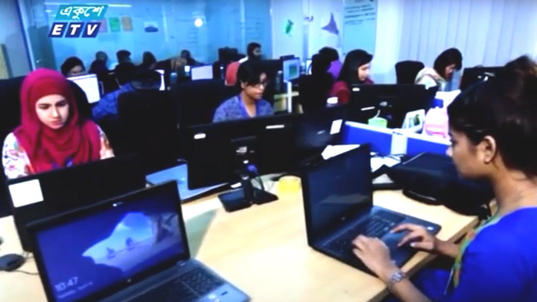
আউটসোর্সিং বা ফ্রিল্যান্স মার্কেটপ্লেস
এটি অসংখ্য অনলাইন ফ্রিল্যান্স অয়েবসাইট নিয়ে গঠিত । এখানে দুই ধরনের ব্যক্তি সদস্য হতে পারে । এক গন হল বায়ার - যে কাজ করে নিবে বিনিময়ে অর্থ প্রদান করবে। অপরজন হল ফ্রিল্যান্সার যে কাজের বিনিময়ে অর্থ উপারজন করবে।
আউটসোর্সিং জনপ্রিয় ওয়েবসাইট গুলো হল-
(https://www.upwork.com) (https://www.elance.com)
(https://www.freelancer.com) (https://www.seoclerks.com)
(https://www.proz.com) ইত্যাদি

Slide 17
ফ্রিল্যান্সার কী
মুক্তভাবে কাজ করে আয় করার পেশা। আর একটু সহজ ভাবে বললে, ইন্টারনেটের ব্যাবস্থার মাধ্যমে বিভিন্ন প্রতিষ্ঠান বিভিন্ন ধরনের কাজ করিয়ে নেয়। নিজ প্রতিষ্ঠানের বাইরে অন্য কাউকে দিয়ে এসব কাজ করানোকে আউটসোর্সিং বলে। যারা আউটসোর্সিংয়ের কাজ করে দেন, তাঁদের ফ্রিল্যান্সার বলে।
'ফ্রিল্যান্সিং' (Freelancing) এর অর্থ 'স্বতন্ত্রভাবে কাজ করা'। 'আউটসোর্সিং' (Outsourcing) শব্দটি 'আউট' (Out) এবং 'উৎস' শব্দ থেকে উদ্ভূত। সুতরাং, 'আউটসোর্সিং' (Outsourcing) অর্থ 'বাইরে থেকে কোনো উৎস' পাওয়া'। কোনও বাধ্যবাধকতা ছাড়াই স্বাধীনভাবে
কাজ করে উপার্জন করাকেই ফ্রিল্যান্সিং (Freelancing) বলে।

Slide 18
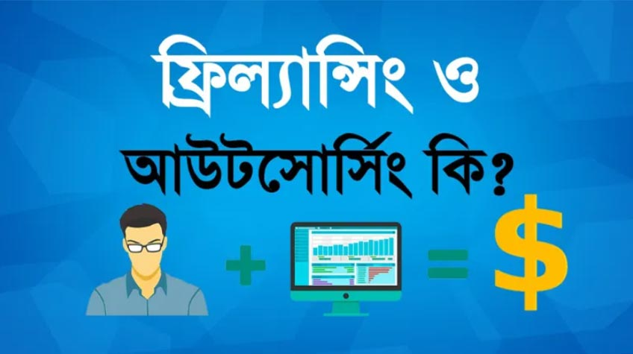
ফ্রিল্যান্সিং কাজের বিবেচ্য বিষয়সমুহ
কাজের সময় নিম্নক্ত বিষয় গুলো বিবেচনায় রাখতে হবে
১। যে কাজ গুলোতে যতেষ্ঠ দক্ষতা আছে সেই কাজ গুলোর জন্য বিড করতে হবে।
২। বায়ারের পোস্ট কৃত কাজে কী চাওয়া হচ্ছে সেটি ভালো ভাবে বুঝতে হবে এবং সময়ের মধ্যে কাজটি করা সম্ভব হবে কিনা তা বিবেচনা করে বিড করতে হবে।
৩। কাজের জন্য অতিরিক্ত বেশি বা কোম মূল্য দিয়ে বিড করা জাবেনা।
৪। প্রেমেন্ট সিস্টেম সম্পর্কে নিশ্চিত হয়ে নিতে হবে।
৫। কাজটি সময় মত জমা দিতে হবে।

Slide 19
জোড়ায় কাজ
1. ফ্রিল্যান্সার কী

Slide 20
আউটসোর্সিং শেখার উপায় কি ?
অনলাইনের মাধ্যমে আউটসোর্সিং অনেক ভাবেই করা যায়। কিন্তু অনলাইনে কাজ করতে হলে আপনাকে অবশ্যই যে কাজ করবেন সেই কাজে আপনাকে দক্ষ থাকতে হবে। যেকোন কাজ দক্ষতা দিয়ে কাজ করলে আপনার সুফল নিশ্চিত। অনলাইন আউটসোর্সিং বলতে বুঝায়, যে কাজ ক্লায়েন্ট অনলাইনের মাধ্যমে আপনাকে দিবে, আপনি যে কাজ করবেন তাতে চুক্তিবদ্ধ হবেন, আপনি আপনার দক্ষতাকে কাজে লাগিয়ে কাজটি করবেন, আর অনলাইনের মাধ্যমে আপনার কাজটিকে আপনার ক্লাইন্টের কাছে ডেলিভারি দিবেন এবং ক্লাইন্ট আপনাকে অনলাইনের মাধ্যমে পেমেন্ট পরিশোধ করবে।এখন আসল কথা হল আপনি আপনার যে কাজটি কাজটি আপনি করে ক্লইন্টকে জমা দিলেন সেই কাজটি আপনি অনলাইনে করেননি সেই কাজটি করেছেন আপনার দক্ষতা দিয়ে। শুধু মাধ্যমটা হল অনলাইন।

Slide 21
আউটসোর্সিং এর সুবিধা :
১. এর মাধ্যমে বায়ারগণ অত্যন্ত প্রতিযোগিতামূলক দামে এমনকি কখনও কখনও স্বল্প পারিশ্রমিকে কাজ করিয়ে নিতে পারেন যা হয়তো নিয়মিত কর্মীদের মাধ্যমে করালে অনেক বেশি খরচ পড়তো।
২. তীব্র প্রতিযোগিতার মধ্য দিয়ে কাজ করিয়ে আনা হয় বলে কাজের মান উন্নত হয়। ফ্রিল্যান্সার পরবর্তী কাজ পাবার আশায় প্রতিটি কাজের নিজস্ব দক্ষতার ছাপ রাখার চেষ্টা করেন।
৩. বিশ্বের যে কোনো প্রান্ত থেকে কাজ করিয়ে আনা যায় বলে প্রচলিত কর্মীর কোনো প্রয়োজন পড়ে না।
৪. বায়ার গণ খন্ডকালীন রূপে কাউকে কাজের জন্য নিয়োগ দিতে পারেন।
৫. ফ্রিল্যান্সার ঘরে বসেই কাজ করতে পারেন। ফলে অনেকে পূর্ণকালীন চাকরির পাশাপাশি অবসরে খন্ডকালীন চাকরি হিসেবে আউটসোর্সিং এ যুক্ত হতে পারেন।
৬. আউটসোর্সিং এর মাধ্যমে ফ্রিল্যান্সার গণ নিজের আর্থিক উন্নতি ঘটাতে পারেন। এর মাধ্যমে যথেষ্ট পরিমাণে উপার্জন এর সুযোগ রয়েছে
৭. আউটসোর্সিং এর মাধ্যমে দেশের শিক্ষিত বেকার জনগোষ্ঠীর জন্য কর্ম সংস্থান করা সম্ভব।

Slide 22
আউটসোর্সিং এর অসুবিধা :
১. আউটসোর্সিং এর মাধ্যমে কাজ করালে অনেক সময় কোনো প্রতিষ্ঠান বা ব্যক্তির গোপনীয়তা তৃতীয় পক্ষের দ্বারা ভঙ্গ হতে পারে।
২. অনেক সময় বায়ারগণ সঠিক আউটসোর্স কর্মী খুঁজে পেতে ব্যর্থ হলে যথা সময়ে তার কাজটি সম্পন্ন নাও হতে পারে। সেক্ষেত্রে তিনি বিভিন্ন ধরনের ঝামেলার সম্মুখীন হতে পারেন।
৩. যদিও সার্বিক বিবেচনায় আউটসোর্সিং এর মাধ্যমে কাজ করানো অর্থসাশ্রয়ী তারপরও এতে কিছু হিডেন কস্ট থাকতে পারে যা পরবর্তীতে বায়ারের খরচ বাড়িয়ে দিতে পারে।
৪. আউটসোর্সিং কোম্পানি গুলোকে ভালো ভাবে চলতে হলে মুনাফা সৃষ্টি করতে হয়। বায়ার কর্তৃক কাজের মূল্য নির্দিষ্ট করে দেওয়া থাকলে এবং সব সময় এই হার একই থাকলে তখন মুনাফা সৃষ্টির জন্য উক্ত কোম্পানির কাছে যে পথটি খোলা থাকে তা হলো খরচ কমানো।
৫. আউটসোর্সিং এর মাধ্যমে আয়কৃত অর্থ নিজ দেশে উত্তোলন করতে গিয়ে ফ্রিল্যান্সার গণ অনেক সময় নানা ধরনের ঝামেলায় পড়তে পারেন। যেমন, ফ্রিল্যান্সার গণকে বিভিন্ন পেমেন্ট মথডের মধ্য থেকে তাদের উপযোগী মেথডটি গ্রহণ করতে হয়। অনেক সময় নিজ দেশে ঐ সেবা চালু নাও থাকতে পারে।

Slide 23
দলীয় কাজ
আউটসোর্সিং এর সুবিধা
2. আউটসোর্সিং এর অসুবিধা

Slide 24
মুল্যায়ন
ফ্রিল্যান্সার কাকে বলে ?
আউটসোর্সিং এর কাজের যোগ্যতা গুলো উল্লেখ কর ?

Slide 25
বাড়ির কাজ
আউটসোর্সিং এ কাজ করার নিয়মাবলি বর্ণনা কর ।

Slide 26
ক্লাসের সবাইকে ধন্যবাদ জানিয়ে শেষ করছি

